Slide 1
Ступені порівняння якісних прикметників
МОРФОЛОГІЯ. ПРИКМЕТНИК.
СЕЗКО ТЕТЯНА АНАТОЛІЇВНА,
УЧИТЕЛЬ УКРАЇНСЬКОЇ МОВИ ТА ЛІТЕРАТУРИ ВИЩОЇ КВАЛІФІКАЦІЙНОЇ КАТЕГОРІЇ, З ПЕДАГОГІЧНИМ ЗВАННЯМ «УЧИТЕЛЬ-МЕТОДИСТ»

Slide 2
Що дізнаємося
Як утворюються ступені порівняння прикметників?
На що вказує вищий та найвищий ступінь порівняння?
Чи всі прикметники можуть утворити ступені порівняння?

Slide 3
Якісні прикметники утворюють ступені порівняння:
вищий і найвищий.
Вищий ступінь указує на те, що в певному предметі якості більше чи менше, ніж в іншому:
*запах приємний → приємніший.
Найвищий ступінь указує на те, що в певному предметі якості найбільше чи найменше:
*запах приємніший → найприємніший.
Вищий та найвищий ступені порівняння мають просту та складену форму.

Slide 4
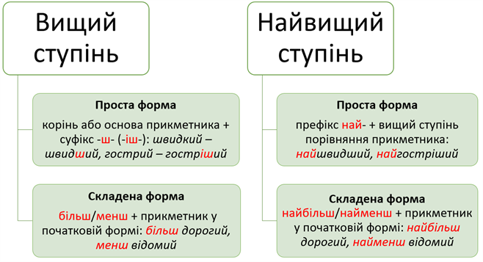

Slide 5
ВИЩИЙ СТУПІНЬ ПОРІВНЯННЯ
НАЙВИЩИЙ СТУПІНЬ
ПРОСТА ФОРМА
НАЙ- +
В.СТ.
(вищий ст. пор. проста форма)
СКЛАДЕНА ФОРМА
НАЙБІЛЬШ/НАЙМЕНШ+ П.Ф.
СКЛАДЕНА ФОРМА
БІЛЬШ/МЕНШ+П.Ф.
(початкова форма)
ПРОСТА ФОРМА
-Ш,-ІШ
НАЙШВИДШИЙ, НАЙБІЛЬ/НАЙМЕНШ ШВИДКИЙ
ШВИДКИЙ-ШВИДШИЙ, БІЛЬШ/МЕНШ ШВИДКИЙ
ПІДСИЛЮВАТИСЯ СЛОВАМИ= форма вищого ступеня + за всіх, від усіх, над усе
(ширший за всіх,
яскравіший над усе)

Slide 6


Слово самий не використовуємо при творенні ступенів порівняння:
*найширший (не самий широкий).
Граматично
неправильними також є форми
більш/менш ширший,
правильно: більш/менш широкий.

Slide 7
У деяких прикметниках при творенні ступенів порівняння відбувається чергування приголосних:
Г, ж, з → жч низький → нижчий,
С → ш
високий → вищий,
легкий → легший
або зміна основи слова
малий → менший, великий → більший, гарний → кращий

Slide 8
Не утворюють ступенів порівняння такі якісні прикметники:
• на позначення масті тварини: буланий (пісочного кольору з чорними гривою), вороний, гнідий, мурий;
• на позначення кольору, утворені за кольоровою подібністю з іншими предметами: вишневий, кремовий, малиновий, шоколадний;
• на позначення абсолютної ознаки: готовий, порожній, босий, кривий;
• з певними префіксами та суфіксами ( -есеньк, -еньк, пре-, за-) : предобрий, завеликий; ріднесенький, маленький; русявий, синюватий; загребущий, величезний;
• які мають складну будову: синьо-жовтий, золотогарячий

Slide 9
ПРАКТИКУЙМОСЯ
Розумний-
Дорогий-
Вороний-
Гарний-
Теплесенький-
Довгий-

Slide 10
ПЕРЕВІРЯЙМО
Розумний- розумніший, більш розумний, найрозумніший, найбільш розумний.
Дорогий- дорожчий, більш дорогий, найдорожчий, найбільш дорогий.
Вороний- абсолютна ознака, не утворюємо
Гарний- кращий, більш гарний, найкращий, найбільш гарний.
Теплесенький- не утворюємо
Довгий- довший, більш довгий, найдовший, найбільш довгий.

Slide 11
Впр.3., с. 125
Випишіть прикметники, які можуть утворювати ступені порівняння.
Світлий, шоколадний, рябий, зелений, чорноокий, сліпий, відомий, березовий, дорогенький, голосний, височезний, глибокий, розумний

Slide 12
Утворіть вищий та найвищий ступені порівняння прикметників (обидві форми)
свіжий,
холодний,
кислий,
гарний,
гіркий,
солодкий,
солоний,
пасивний,
активний,
високий,
низький.

Slide 13
Впр.5. Виконайте завдання в тестовій формі.
1. Ступені порівняння можна утворити від обох прикметників рядка
А сміливий, німий
Б складний, чалий
В рожевий, кавовий
Г мудрий, легкий
2. Правильно утворено ступені порівняння прикметників у рядку
А найбіліший, дорогий від усіх
Б новіший, більш твердіший
В тепліший, менш смачний
Г якнайтихіший, самий легший
3. Неправильно утворено ступені порівняння прикметників у рядку
А найменш шкідливіший, глибочіший
Б стрункіший, найніжніший
В більш зелений, добріший над усе
Г найкращий, менш потужний

Slide 14
Визначте, до яких розрядів належать словосполучення.
УТВОРІТЬ СТУПЕНІ ПОРІВНЯННЯ, де це можливо:
Ароматна кава, скляна ваза, Оленчина книжка, літній дощ, шкільний підручник, малесеньке яблуко, батькова хата, ніжний голос, польова дорога, тепла хвиля, сестрина хустка, дрібнесенькі краплі.
Якісні | Відносні | присвійні

Slide 15
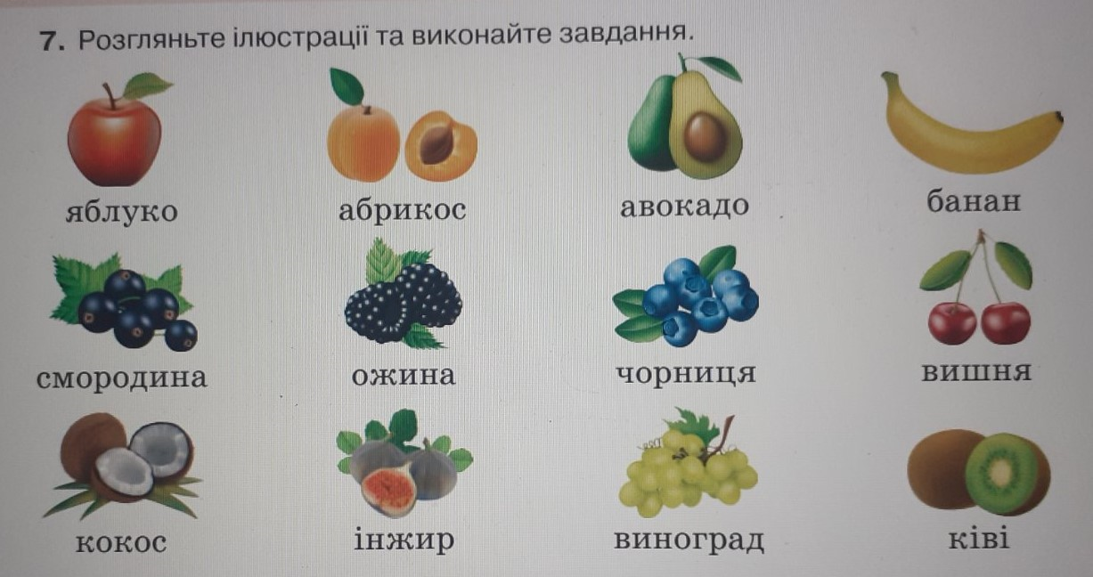
Впр.7., с. 126 Розгляньте ілюстрації та виконайте завдання
Дібравши з довідки до кожної ілюстрації прикметник, утворіть від нього всі форми ступенів порівняння (письмово). З’ясуйте, чому не завжди їх можна утворити.
Довідка. Великий, вітамінний, жовтавий, дрібний, зернистий, кислий, кисло-солодкий, кримський, соковитий, ароматний, круглуватий, ніжний, червонобокий, солодкий, запашний, морозостійкий, корисний, смачнючий, стиглий, помаранчевий, тверденький, пахучий, приємний, жовтобокий, кислий, ранній, японський, яскравий

Slide 16

§ 63–64
Впр.9., с. 127 Перепишіть речення, уставивши на місці пропусків прикметники з довідки.
У садку лежав … сніг. Якимові ноги глибоко поринали в сніг і залишали багато ямок. Василько то стрибав у ті ямки, то розгортав ногами … сніг. … голі дерева стояли в садку, настовбурчившись замерзлими гілочками, і, наче …, не ворушилися від вітру. Аж ось здалеку … хвоєю замаячіла ялинка (За М. Коцюбинським).
Довідка. Глибокий- глибший, більш глибокий, найглибший, найбільш глибокий. , пухкий, чорний, мертвий, зелений.
А. Утворіть і запишіть від одного з прикметників усі можливі форми ступенів порівняння.

